Slide 1
Tablas en HTML
Ing. Luis G. Aguilar Fernández

Slide 2
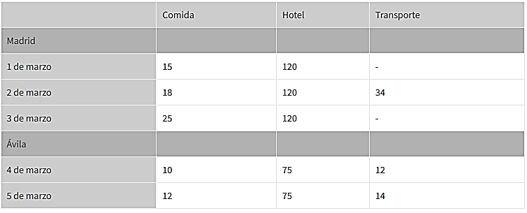

Slide 3
Tablas en html
Grupo de filas donde cada una contiene a un grupo de celdas.
Una tabla básica puede ser declarada usando tres elementos:
Table : Es el contenedor principal).
Tr : Representa a las filas contenedoras de las celdas.
Td: Representa a la celda.
<table > <!--inicio de la creación de una tabla -->
<tr> <!-- Inicio de una fila -->
<th>Hoy</th> <!-- Creación de primera celda de fila-->
<th>Mañana</th> <!-- Creación de siguiente celda en forma horizontal -->
<th>Sábado</th> <!-- Creación de siguiente celda en forma horizontal -->
</tr> <!-- fin de creación de fila -->
<tr> <!-- inicio de la siguiente fila -->
<td>Soleado</td> <!-- Creación de primera celda de fila-->
<td>Mayormente soleado</td> <!-- Creación de siguiente celda en forma horizontal -->
<td>Parcialmente nublado</td> <!-- Creación de siguiente celda en forma horizontal -->
</tr> <!-- fin de creación de fila -->
<tr> <!-- inicio de la siguiente fila -->
<td>19°C</td><!-- Creación de primera celda de fila-->
<td>17°C</td><!-- Creación de siguiente celda en forma horizontal -->
<td>12°C</td><!-- Creación de siguiente celda en forma horizontal -->
</tr><!-- fin de creación de fila -->
<tr><!-- inicio de la siguiente fila -->
<td>E 13 km/h</td><!-- Creación de primera celda de fila-->
<td>E 11 km/h</td> <!-- Creación de siguiente celda en forma horizontal -->
<td>S 16 km/h</td><!-- Creación de siguiente celda en forma horizontal -->
</tr><!-- fin de creación de fila -->
</table> <!-- Fin de tabla -->

Slide 4
Celdas de cabecera
Es muy habitual que las tablas muestren datos y que estos posean celdas que sirvan para describirles. Esas celdas se consideran de cabecera y se marcan con th.
<table> <tr> <th>&nbsp;</th> <th>Lunes</th> <th>Martes</th> <th>Miércoles</th> <th>Jueves</th> <th>Viernes</th> </tr> <tr> <th>10:30</th> <td>Matemáticas</td> <td>Geografía</td> <td>Física</td> <td>Dibujo</td> <td>Matemáticas</td> </tr> <tr> <th>11:30</th> <td>Inglés</td> <td>Lenguaje</td> <td>Geografía</td> <td>Química</td> <td>Física</td> </tr> </table>

Slide 5
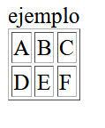
Título de tabla
A las tablas se les puede poner un título con ayuda de la etiqueta caption.
<TABLE BORDER>
<caption> Ejemplo </caption>
<TR>
<TD>A</TD>
<TD>B</TD>
<TD>C</TD>
</TR>
<TR>
<TD>D</TD>
<TD>E</TD>
<TD>F</TD>
</TR>
</TABLE>
CAPTION=TOP | BOTTOM

Slide 6
<!DOCTYPE html>
<html>
<head>
<meta charset="utf-8">
<meta name="viewport" content="width=device-width, initial-scale=1">
<title>Uso de título de tabla</title>
</head>
<body>
<TABLE BORDER width =50% HEIGHT=200px align=center bgcolor=yellow >
<caption> Ejemplo </caption>
<TR>
<TD align=center>A</TD>
<TD align=center>B</TD>
<TD align=center>C</TD>
</TR>
<TR>
<TD align=center>D</TD>
<TD align=center>E</TD>
<TD align=center>F</TD>
</TR>
</TABLE>
</body>
</html>
Modificadores en tablas
Width → Especifica el ancho que ocupará en la pantalla. Se puede utilizar % o px.
Height → Especifica la altura. Sólo utiliza px.
Align → Ubica la tabla o contenido a la derecha o centro.
bgcolor →Indica el color del fondo de la tabla o parte de ella.

Slide 7
Modificadores en tablas
<!DOCTYPE html>
<html>
<head>
<meta charset="utf-8">
<meta name="viewport" content="width=device-width, initial-scale=1">
<title>Uso de título de tabla</title>
</head>
<body>
<TABLE BORDER width =50% HEIGHT=200px align=center>
<TR align=center>
<TD>Item 1</TD>
<TD bgcolor=yellow ROWSPAN=2>Item 2</TD>
<TD>Item 3</TD>
</TR>
<TR align=center>
<TD>Item 4</TD>
<TD>Item 5</TD>
</TR>
<TR align=center>
<TD>Item 6</TD>
<TD>Item 7</TD>
<TD>Item 8</TD>
</TR>
</TABLE>
</table>
</body>
</html>
Rowspan → Indica el número de filas que ocupará la celda.

Slide 8
<!DOCTYPE html>
<html>
<head>
<meta charset="utf-8">
<meta name="viewport" content="width=device-width, initial-scale=1">
<title>Uso de título de tabla</title>
</head>
<body>
<TABLE BORDER width =50% HEIGHT=200px align=center>
<TR align=center>
<TD bgcolor=yellow ROWSPAN=2>Item 1</TD>
<TD>Item 2</TD>
<TD>Item 3</TD>
<TD>Item 4</TD>
</TR>
<TR align=center>
<TD>Item 5</TD>
<TD>Item 6</TD>
<TD>Item 7</TD>
</TR>
</TABLE>
</table>
</body>
</html>

Slide 9
Modificadores en tablas
Colspan → Indica el número de columnas que ocupará la celda.
<!DOCTYPE html>
<html>
<head>
<meta charset="utf-8">
<meta name="viewport" content="width=device-width, initial-scale=1">
<title>Uso de título de tabla</title>
</head>
<body>
<TABLE BORDER width =50% HEIGHT=200px align=center>
<TR align=center>
<TD>Item 1</TD>
<TD bgcolor=yellow COLSPAN=2>Item 2</TD>
<TD>Item 3</TD>
</TR>
<TR align=center>
<TD>Item 4</TD>
<TD>Item 5</TD>
<TD>Item 6</TD>
<TD>Item 7</TD>
</TR>
</TABLE>
</table>
</body>
</html>

Slide 10
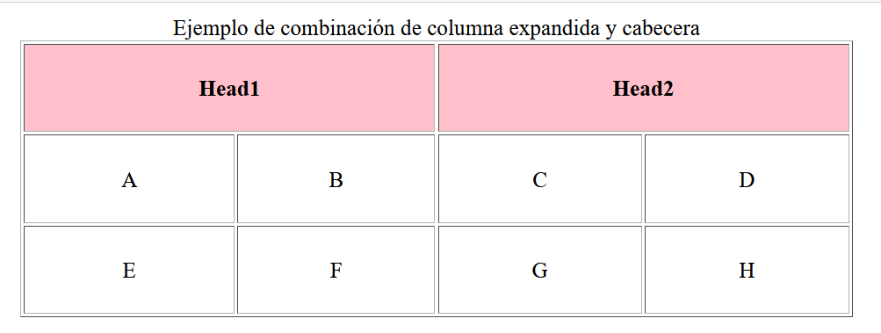
Combinación de columna expandida y cabecera
<!DOCTYPE html>
<html>
<head>
<meta charset="utf-8">
<meta name="viewport" content="width=device-width, initial-scale=1">
<title>Uso de título de tabla</title>
</head>
<body>
<TABLE BORDER width =50% HEIGHT=200px align=center>
<caption>Ejemplo de combinación de columna expandida y cabecera</caption>
<TR align=center bgcolor=pink>
<TH COLSPAN=2>Head1</TH>
<TH COLSPAN=2>Head2</TH>
</TR>
<TR align=center>
<TD>A</TD>
<TD>B</TD>
<TD>C</TD>
<TD>D</TD>
</TR>
<TR align=center>
<TD>E</TD>
<TD>F</TD>
<TD>G</TD>
<TD>H</TD>
</TR>
</table>
</body>
</html>

Slide 11
Combinación de cabeceras múltiples y columnas expandidas
<!DOCTYPE html>
<html>
<head>
<meta charset="utf-8">
<meta name="viewport" content="width=device-width, initial-scale=1">
<title>Uso de título de tabla</title>
</head>
<body>
<TABLE BORDER width =50% HEIGHT=200px align=center>
<caption>Combinación de cabeceras múltiples y columnas expandidas </caption>
<TR bgcolor=yellow>
<TH COLSPAN=2>Head1</TH>
<TH COLSPAN=2>Head2</TH>
</TR>
<TR bgcolor=yellow>
<TH>Head 3</TH> <TH>Head 4</TH>
<TH>Head 5</TH> <TH>Head 6</TH>
</TR>
<TR align =center>
<TD>A</TD> <TD>B</TD> <TD>C</TD> <TD>D</TD>
</TR>
<TR align=center>
<TD>E</TD> <TD>F</TD> <TD>G</TD> <TD>H</TD>
</TR>
</table>
</body>
</html>

Slide 12
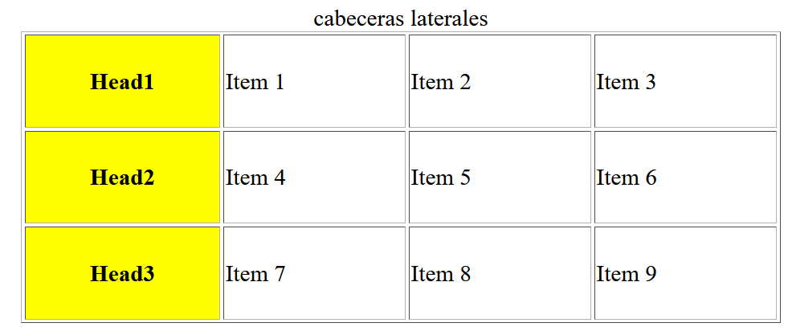
Cabeceras laterales
<!DOCTYPE html>
<html>
<head>
<meta charset="utf-8">
<meta name="viewport" content="width=device-width, initial-scale=1">
<title>Uso de título de tabla</title>
</head>
<body>
<TABLE BORDER width =50% HEIGHT=200px align=center>
<caption>cabeceras laterales </caption>
<TR><TH bgcolor=yellow>Head1</TH>
<TD>Item 1</TD> <TD>Item 2</TD> <TD>Item 3</TD></TR>
<TR><TH bgcolor=yellow>Head2</TH>
<TD>Item 4</TD> <TD>Item 5</TD> <TD>Item 6</TD></TR>
<TR><TH bgcolor=yellow>Head3</TH>
<TD>Item 7</TD> <TD>Item 8</TD> <TD>Item 9</TD></TR>
</table>
</body>
</html>

Slide 13
Combinación de cabeceras laterales y líneas expandidas
<!DOCTYPE html>
<html>
<head>
<meta charset="utf-8">
<meta name="viewport" content="width=device-width, initial-scale=1">
<title>Uso de título de tabla</title>
</head>
<body>
<TABLE BORDER width =50% HEIGHT=200px align=center>
<caption>Combinación de cabeceras laterales y líneas expandidas </caption>
<TR><TH ROWSPAN=2 bgcolor=yellow>Head1</TH>
<TD>Item 1</TD> <TD>Item 2</TD> <TD>Item 3</TD> <TD>Item 4</TD>
</TR>
<TR><TD>Item 5</TD> <TD>Item 6</TD> <TD>Item 7</TD> <TD>Item 8</TD>
</TR>
<TR><TH bgcolor=yellow>Head2</TH>
<TD>Item 9</TD> <TD>Item 10</TD> <TD>Item 3</TD> <TD>Item 11</TD>
</TR>
</table>
</body>
</html>

Slide 14
Ejemplo de línea y columna expandidos
<!DOCTYPE html>
<html>
<head>
<meta charset="utf-8">
<meta name="viewport" content="width=device-width, initial-scale=1">
<title>Uso de título de tabla</title>
</head>
<body>
<TABLE BORDER width =50% HEIGHT=200px align=center>
<caption>ejemplo de línea y columna expandidos </caption>
<TR>
<TD ALIGN=center ROWSPAN=4 COLSPAN=2>A (4 filas, 2 columnas)</TD>
<TD>1</TD>
<TD>2</TD>
</TR>
<TR>
<TD>3</TD>
<TD>4</TD>
</TR>
<TR>
<TD ALIGN=center ROWSPAN=2 COLSPAN=2>B (2 filas, 2 columnas)</TD>
</TR>
<TR>
</TR>
</table>
</body>
</html>

Slide 15
Modificadores cellpadding y cellspacing
Cellpadding es un atributo o modificador de las tablas HTML que especifica el espacio, en píxeles, entre la pared de la celda y su contenido.
<!DOCTYPE html>
<html>
<head>
<meta charset="utf-8">
<meta name="viewport" content="width=device-width, initial-scale=1">
<title>Uso de título de tabla</title>
</head>
<body>
<TABLE BORDER width =50% HEIGHT=200px align=center CELLPADDING=0 CELLSPACING=0>
<TR bgcolor=yellow>
<TD>A</TD> <TD>B</TD> <TD>C</TD>
</TR>
<TR bgcolor=pink>
<TD>D</TD> <TD>E</TD> <TD>F</TD>
</TR>
</TABLE>
</table>
</body>
</html>
Cellspacing controla la distancia entre celdas individuales en una tabla.

Slide 16
<!DOCTYPE html>
<html>
<head>
<meta charset="utf-8">
<meta name="viewport" content="width=device-width, initial-scale=1">
<title>Uso de título de tabla</title>
</head>
<body>
<TABLE BORDER width =50% HEIGHT=200px align=center CELLPADDING=20 CELLSPACING=0>
<TR bgcolor=yellow>
<TD>A</TD> <TD>B</TD> <TD>C</TD>
</TR>
<TR bgcolor=pink>
<TD>D</TD> <TD>E</TD> <TD>F</TD>
</TR>
</TABLE>
</table>
</body>
</html>

Slide 17
<!DOCTYPE html>
<html>
<head>
<meta charset="utf-8">
<meta name="viewport" content="width=device-width, initial-scale=1">
<title>Uso de título de tabla</title>
</head>
<body>
<TABLE BORDER width =50% HEIGHT=200px align=center CELLPADDING=0 CELLSPACING=20>
<TR bgcolor=yellow>
<TD>A</TD> <TD>B</TD> <TD>C</TD>
</TR>
<TR bgcolor=pink>
<TD>D</TD> <TD>E</TD> <TD>F</TD>
</TR>
</TABLE>
</table>
</body>
</html>

Slide 18
<!DOCTYPE html>
<html>
<head>
<meta charset="utf-8">
<meta name="viewport" content="width=device-width, initial-scale=1">
<title>Uso de título de tabla</title>
</head>
<body>
<TABLE BORDER width =50% HEIGHT=200px align=center CELLPADDING=20 CELLSPACING=20>
<TR bgcolor=yellow>
<TD>A</TD> <TD>B</TD> <TD>C</TD>
</TR>
<TR bgcolor=pink>
<TD>D</TD> <TD>E</TD> <TD>F</TD>
</TR>
</TABLE>
</table>
</body>
</html>

Slide 19
Alineado vertical del contenido de las celdas. VALIGN=TOP | BOTTOM | MIDDLE
TOP Alinea hacia arriba de la celda (parte superior)
BOTTOM Alinea debajo de la celda (parte inferior.
MIDDLE Alinea al medio de la celda.
<!DOCTYPE html>
<html>
<head>
<meta charset="utf-8">
<meta name="viewport" content="width=device-width, initial-scale=1">
<title>Uso de título de tabla</title>
</head>
<body>
<TABLE BORDER width =50% HEIGHT=200px align=center CELLPADDING=10 CELLSPACING=6>
<TR>
<TH>Enero</TH>
<TH>Febrero</TH>
<TH>Marzo</TH>
</TR>
<TR VALIGN=top>
<TD>Todas alineadas arriba</TD>
<TD>Esta es la<br>Celda 2</TD>
<TD>Celda 3</TD>
</TR>
<TR>
<TD VALIGN=top>Alineado arriba</TD>
<TD VALIGN=bottom>Alineado abajo</TD>
<TD>Por defecto<br>Alineado al centro</TD>
</TR>
</table>
</body>
</html>

Slide 20
<!DOCTYPE html>
<html>
<head>
<meta charset="utf-8">
<meta name="viewport" content="width=device-width, initial-scale=1">
<title>Uso de tabla</title>
</head>
<body>
<TABLE BORDER=3 width =50% HEIGHT=200px align=center CELLPADDING=10 CELLSPACING=6 bordercolor=blue>
<TR>
<TH>Enero</TH>
<TH>Febrero</TH>
<TH>Marzo</TH>
</TR>
<TR VALIGN=top>
<TD>Todas alineadas arriba</TD>
<TD>Esta es la<br>Celda 2</TD>
<TD>Celda 3</TD>
</TR>
<TR>
<TD VALIGN=top>Alineado arriba</TD>
<TD VALIGN=bottom>Alineado abajo</TD>
<TD>Por defecto<br>Alineado al centro</TD>
</TR>
</TABLE>
</table>
</body>
</html>

Slide 21
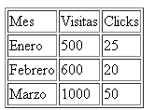
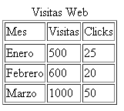
Ejercicios libres propuestos.
Realiza un documento html parecido a la siguiente imagen:
Modifica el anterior para que se muestre el título:
Realiza una tabla como se muestra en la siguiente tabla. Usa las fusiones de columnas y filas.

Slide 22
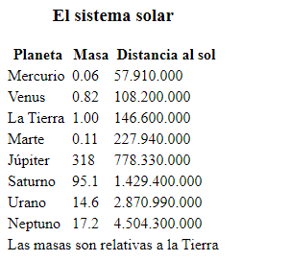
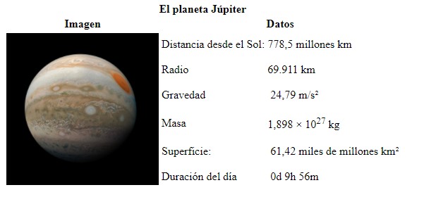
En este ejercicio vas a ponerle un pie a la tabla uniendo todas las celdas de la última fila. En el pie irá la nota aclaratoria "La masa es relativa a la masa de la tierra" y tendrá formato de encabezado 5.
La tabla tendrá un título: El sistema solar que irá con formato de encabezado 3. El título de la página web será Planetas del sistema solar.
Crear la tabla de la imagen. Como ves esta tabla combina todas las celdas de la primera columna para colocar una imagen de Júpiter, con el atributo alt igual a Planeta Júpiter. También se unen la segunda y tercera celdas de cabecera para poner el texto Datos. La tabla posee un título El Planeta Júpiter colocado en el caption.
El título de la página será Planeta Júpiter

Slide 23
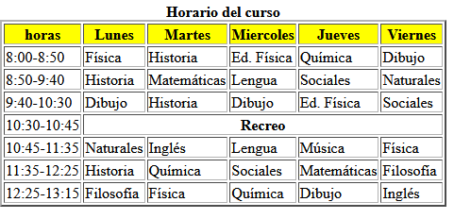
Crear un horario de las siguientes características.
Crear el horario de clases de tu sección.

Slide 24
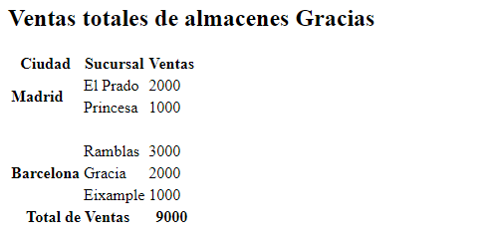
Crea una página con título Ventas de almacenes. La primera línea contendrá un encabezado nivel 2 con el texto Ventas totals de almacenes Gracias. Debajo de es línea aparecerá la tabla, como se muestra en eta imagen. Como se ve los nombres de ciudades están en celdas combinadas, entre el grupo de sucursales de cada ciudad hay una fila completa cuyas celdas contienen un espacio ($nbsp;).

Slide 25
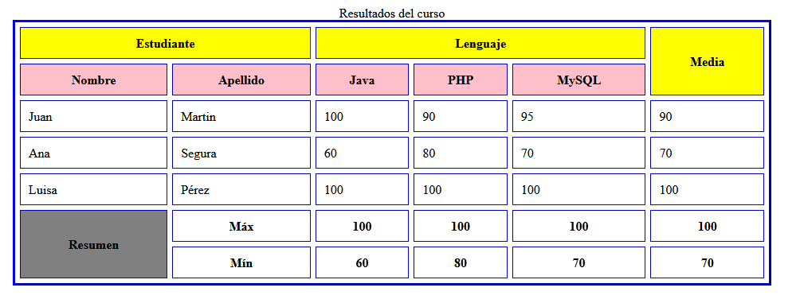
Crea la página con título Resultados del curso. La tabla tiene como caption el mismo texto. Combina celdas y usa los elementos de tabla adecuados para conseguir una tabla como la mostrada en la figura.

Slide 26
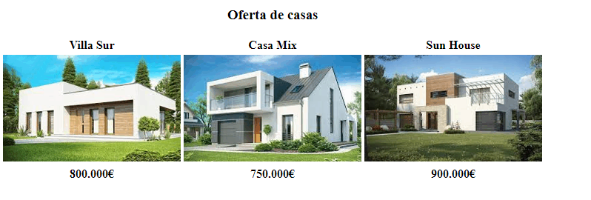
Construye este catálogo de ofertas inmobiliarias con una tabla cuyo caption (Oferta de casas) es un encabezamiento de nivel 3. El título de la página es Catálogo de casas. Las imágenes pueden ser descargadas de internet referentes a cualquier tipo de casa.

